Slide 1
Analisa sistem yang berjalan dan Pengenalan tools UML

Slide 2
Outline
OBJECT ORIENTED METHODOLOGY
Analisis sistem yang berjalan
Bagian – bagian tools UML
Diagram – diagram UML
Hubungan antar diagram

Slide 3
Bagian – bagian dari UML
UML adalah bahasa pemodelan yang menggunakan konsep orientasi object.
UML dibuat oleh Grady Booch , James Rumbaugh , dan Ivar Jacobson di bawah bendera Rational Software Corp [HAN98]. UML menyediakan notasi-notasi yang membantu memodelkan sistem dari berbagai perspektif. UML tidak hanya digunakan dalam pemodelan perangkat lunak, namun hampir dalam semua bidang yang membutuhkan pemodelan.

Slide 4
Bagian-bagian utama dari UML
1. View
Use case view
Logical view
Component view
Deployment view
2. Diagram
Use Case Diagram
Class Diagram
Statechart Diagram
Sequence Diagram
Collaboration Diagram
Activity Diagram
Component Diagram
Deployment Diagram

Slide 5
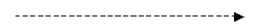
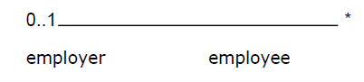
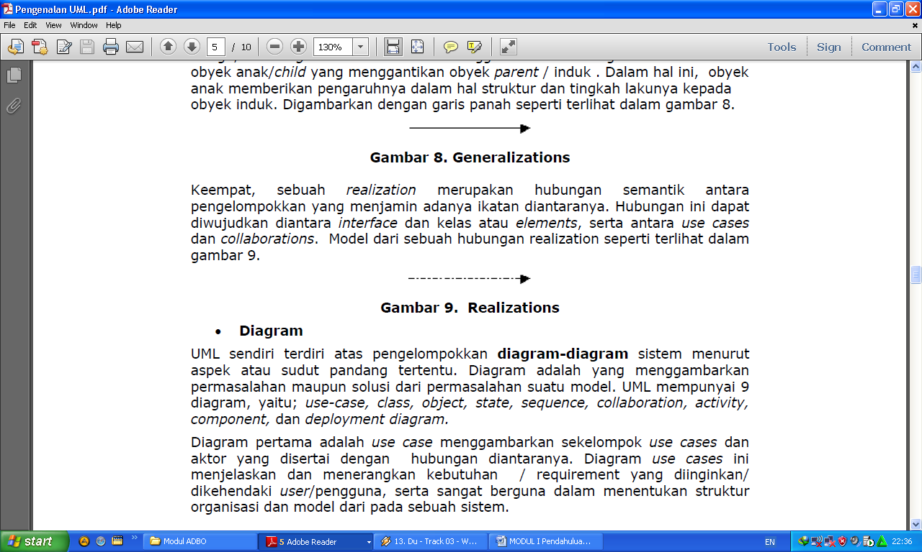
Bagian-bagian utama dari UML
3. dan relationship
Terdapat 4 macam hubungan didalam penggunaan UML:
Dependency
Generalizations
Association
Realizations

Slide 6
Gambaran UML
UML bukan bahasa pemograman visual, tetapi model UML dapat dikoneksikan secara langsung pada bahasa pemograman visual. Maksudnya membangun model yang dapat dimapping ke bahasa pemograman seperti java, C++, VB atau tabel pada database relational atau penyimpanan tetap pada database berorientasi object.

Slide 7
Latihan
Pada prinsipnya semua metode perancangan berorientasi objek adalah sama
Amati sistem penerimaan mahasiswa baru di IBI Darmajaya, tugas anda menganalisis dan desain dengan tahap pelaksanaan perancangan berorientasi objek secara umum berdasarkan use case diagram, mulailah membuat usecase model dan usecase diagram .

